Slide 1

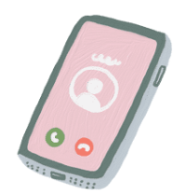

Telefoon … Telefoon?
Te-le-foon?
‘Ik had haar gisteren nog aan de telefoon!’
Wat een gek woord eigenlijk!
Waar komt dat vandaan?

Slide 2
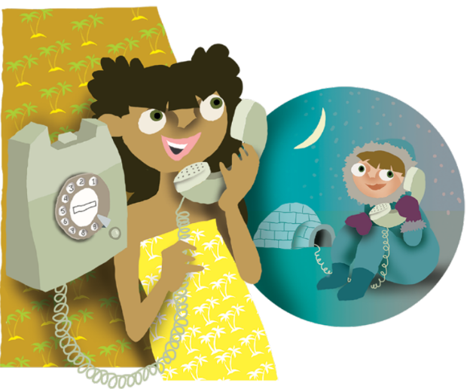
Telefoon
Grieks:
  telè = ‘ver’ + fonè = ‘geluid’
Eerste in 1876 door Alexander Graham Bell
Oorspronkelijk alleen bedoeld om mee te bellen
Notes:
Voordat er telefoons waren, kon je alleen maar praten met mensen die vlak bij je waren (op gehoorafstand). Maar dankzij dit apparaat kon je opeens het stemgeluid horen van mensen die ver weg woonden. En daar is het woord telefoon op gebaseerd: tèle is een oud Grieks woord voor ‘ver’ en fonè voor ‘geluid’.
De eerste telefoon werd in 1876 gemaakt door Alexander Graham Bell. Er waren meer mensen die probeerden iets soortgelijks te maken, maar Bell ging er uiteindelijk met de eer vandoor.
Nu gebruik je je telefoon natuurlijk voor van alles en nog wat, maar oorspronkelijk was dat apparaat maar voor één ding bedoeld: bellen. Veel mensen denken dat het woord ‘bellen’ van de naam Bell komt, maar dat is niet waar. Toevallig is het wel!
Wist je dat mensen vroeger zelfs zo gewend waren dat ze alleen maar mensen konden spreken die dicht bij ze waren, dat ze het gevoel hadden dat ze heel hard moesten praten wanneer ze iemand via de telefoon spraken? Gek, hè?

Slide 3

VraAG
Ken je nog meer dingen die vernoemd zijn naar het Griekse woord tèle?

Slide 4

Antwoord
Bijvoorbeeld:
televisie, telescoop,
telepathie, teleporteren
Notes:
Het woord tèle zit ook in televisie: daar kun je mee kijken naar dingen die ‘ver weg’ zijn opgenomen. Visie komt van het Latijnse woord visio, dat ‘het zien’ betekent. Wat dan misschien wel een beetje gek is, is dat veel mensen tegenwoordig meer naar hun telefóón kijken dan naar hun televísie …
‘scoop’ van Griekse skopos betekent kijker (‘verrekijker’ dus)
‘pathie’ van Griekse páthos betekent gevoel (‘op afstand voelen’ dus)
‘porteren’ van Latijnse transportare betekent overdragen (‘ver overdragen’ dus)

Slide 5

VraAG
Kan je ook nog meer woorden bedenken waar het Griekse woord voor geluid fonè (foon) in voorkomt?

Slide 6

Antwoord
Bijvoorbeeld:
microfoon, babyfoon,
saxofoon, portofoon

Slide 7
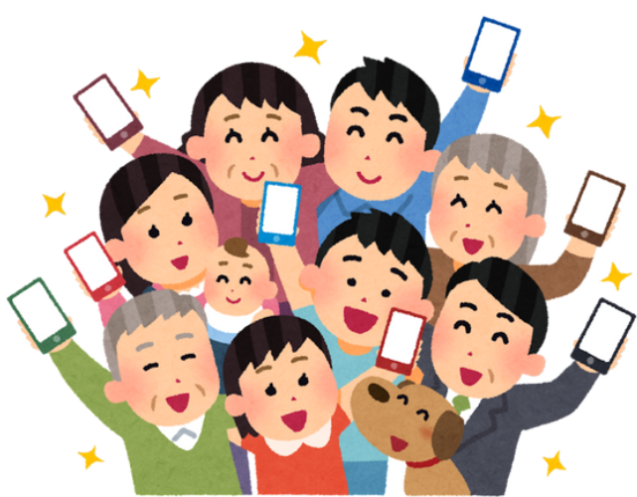
VraAG
Welke andere woorden gebruiken we tegenwoordig voor telefoon?

Slide 8

Antwoord
smartphone: van het Engelse smart = ‘slim’
mobiel: van het Latijnse
mōbilis = ‘beweeglijk, verplaatsbaar’
...
Notes:
Smartphone wordt gebruikt sinds de telefoon ‘’slimmer’’ is geworden en we er meer mee kunnen dan alleen bellen. Dit woord komt van het Engelse smart (en weer het Griekse woord fonè).
Mobiel wordt gebruikt sinds de telefoon praktischer werd om mee te nemen en niet alleen iets was wat je thuis kon gebruiken. Het woord mobiel komt van het Latijnse mōbilis, wat bewegelijk/verplaatsbaar betekent.

Slide 9
Uitzoeken waar woorden vandaan komen noemen we etymologie.
Van welk woord zouden jullie de etymologie willen weten?
Onze Taal
zoekt het voor
jullie uit!
Klik hier om als klas een woord in te sturen. Je krijgt dan persoonlijk antwoord van een van onze taaladviseurs.

